Slide 1

Воспроизводственный контур, взаимодействие контуров
06 июня 2023 года, г.Москва

Slide 2

Курс «Введение в неокономику»
Генезис и аксиоматика неокономики
Некономика и все-все-все
Деньги, разделение труда и воспроизводственный контур
Воспроизводственный контур, взаимодействие контуров

Slide 3
Различения
Замкнутость (полное равновесие) | Открытость (частичное равновесие)
Все остальные | Неокономика Девелопментаристы
Статические модели (сравнительная статика) | Динамические модели
Неоклассика, неокейнсианство (диссиденты неоклассики – Ромер, Кругман, Стиглиц) | Австрийская школа, исторические школы, институционализм, марксизм, посткейнсианство, эволюционисты (Шумпетер, Веблен, Нельсон и Уинтер), неокономика
Риск | Неопределенность
Неоклассика, неокейнсианство | Посткейнсианство, австрийская школа, неокономика
Нейтральность денег в экономике | Активная роль денег в экономике
Неоклассика (+ монетаризм), неокейнсианство и австрийская школа | Посткейнсианство, неокономика, MMT
Supply side | Demand side
Неоклассика, марксизм, исторические школы | Посткейнсианство, неокейнсианство, неокономика

Slide 4
Воспроизводственный контур
Определение:
«Воспроизводственный контур — это замкнутая экономическая система, сбалансированная по производству и потреблению, и характеризующаяся полным использованием имеющихся ресурсов»
Теоретический воспроизводственный контур может быть выстроен:
- относительно какого-либо товара;
относительно фирмы (редко).
В этом случае нас интересует:
- численность людей в этом воспроизводственном контуре, которая, в случае товара, делает возможным его производство и потребление, или, в случае фирмы, делает возможным ее функционирование;
- продуктивность воспроизводственного контура.

Slide 5

Воспроизводственный контур
Для моделирования воспроизводственных контуров и их взаимодействия необходимо задать систему функций потребительского поведения и показатели производительности отдельных производственных процессов.
Систему функций потребительского поведения мы предлагаем формировать на основе подхода Лео Вальдемара Торнквиста. Основная формула для задания и контроля сбалансированности по производству и потреблению выглядит следующим образом:
где Q_{i} ‒ функции потребительского поведения, A_{i} ‒ показатели производительности по каждому товару, i ‒ количество производимых в системе товаров. Фактически, эта формула составляет формальное определение воспроизводственного контура.
Система функций потребительского поведения и показатели производительности производственных процессов позволяют рассчитать показатели численности воспроизводственного контура и его продуктивности.
Продуктивность воспроизводственного контура – это количество продукции, получаемое с одной единицы используемого ресурса. В наших моделях используемый ресурс – это простой труд (человеко-час, человеко-день и т.д.).
Воспроизводственный контур характеризуется единым интегральным показателем продуктивности.

Slide 6
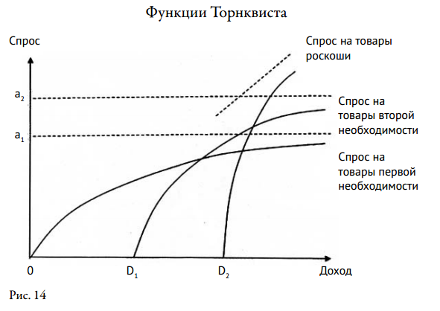



Воспроизводственный контур

Slide 7
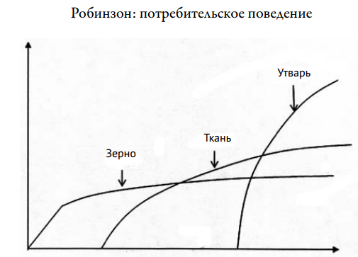
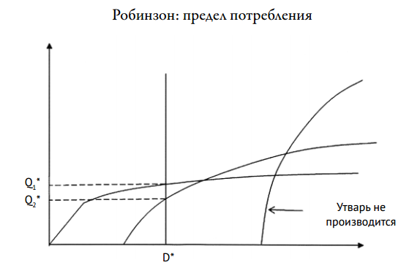
Воспроизводственный контур
Ойген фон Бём-Баверк и «окольные способы производства»
«Догма Смита» и понятие капитала
«Суверенная республика Иван-да-Марья» и носильщики Адама Смита
Попродуктовое разделение труда на N продуктов требует в общем случае ГОРАЗДО больше людей, чем N

Slide 8
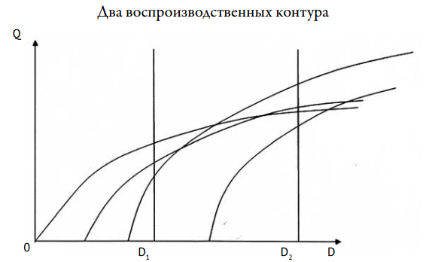
Богатый и бедный ВК: взаимодействие
Продуктивность (D) — это безразмерная величина, показывающая нам относительную эффективность использования одного часа рабочего времени с точки зрения возможности достижения определенного уровня потребления.
В каждом из них мы можем рассчитать внутренние пропорции обмена, внутренние цены. Цены будут различаться: что-то больше, что-то меньше.
Это не есть основания для торговли: нарушается целостность ВК
По итогам взаимодействия должен сформироваться контур, более продуктивный, нежели наиболее продуктивный из участвующих во взаимодействии; ВК есть сущностно не рынок, но распределение!
«Цена» на один и тот же «базовый» товар может быть разной!
ВК могут взаимодействовать, если вводятся деньги как экстерналия

Slide 9
Лекция №4: итоги
Детально рассмотрено понятие «Воспроизводственный контур»
Рассмотрены функции Торнквиста в приложении к воспроизводственному контуру
Разобраны варианты взаимодействия контуров
Дано понятие реципрокного обмена

Slide 10

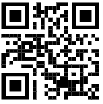

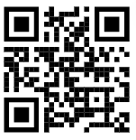
Спасибо за внимание!
neoconomica.org
www.youtube.com/neoconomica
t.me/neoconomica

